Slide 1
ФОТООТЧЁТ «ДЕНЬ ЗДОРОВЬЯ»
Муниципальное Бюджетное Дошкольное Образовательное Учреждение Центр Развития Ребёнка – детский сад № 21 пос.им.М.Горького

Slide 2
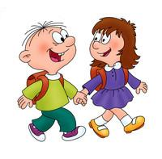
Здоровье-это
Состояние полного физического, психологического и социального благополучия, а не просто отсутствие болезней или физических дефектов.
(по определению Всемирной организации здравоохранения)

Slide 3
Утренняя гимнастика-залог бодрости на весь день

Slide 4
«День Здоровья» в нашем детском саду всегда проходит очень интересно

Slide 5
На «День здоровья» приходят даже наши мамочки

Slide 6
Малышам особенно приятно «искупаться» в лучах первого весеннего солнышка

Slide 7
Весенние прогулки укрепляют не только физическое, но и психическое здоровье дошколят

Slide 8
Особенно полезна «цвето-терапия»

Slide 9
Здоровье необходимо всем , и о нём надо заботиться с самого раннего детства!

Slide 10
буклеты о здоровом образе жизни
Я не боюсь еще и еще раз сказать: забота о здоровье- важнейшая работа воспитателя
От жизнерадостности, бодрости детей зависит их духовная жизнь, прочность знаний, вера в свои силы."
В.С у х о м л и н с к и й

